Slide 1
▶ YouTube トレンド ランキング
2026年09月05日 · 急上昇 TOP 10 発表

Slide 2


#10
#1 新しい街にやってきたぞ～！！ | #SURGETown【にじさんじ/叶】
📺 Kanae Channel
👁 846,411 👍 0 💬 33
⏱ 6:14:03 · 📅 公開4時間前
https://www.youtube.com/watch?v=5rdRG60pEDA
💡 公開4時間で急上昇入り！ 50万再生の注目コンテンツ

Slide 3

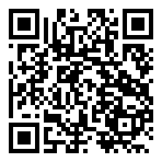
#9
あいみょん - マリーゴールド【10th Anniversary short ver.】
📺 あいみょん
👁 208,519 👍 6,995 💬 431
⏱ 3:05 · 📅 公開10時間前
https://www.youtube.com/watch?v=Vd2ZvQZNX2g
💡 公開10時間で急上昇入り！ 10万再生突破の話題作 いいね率3.4%と好評価

Slide 4

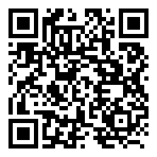
#8
【大乱戦】最強のゾンビハンター VS ドズル社【マイクラ】
📺 ドズル社
👁 510,950 👍 12,446 💬 575
⏱ 59:00 · 📅 公開12時間前
https://www.youtube.com/watch?v=FXSbgGrp8fs
💡 公開12時間で急上昇入り！ 50万再生の注目コンテンツ いいね率2.4%と好評価

Slide 5

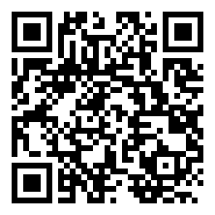
#7
JISOO - CLICK (Official MV)
📺 JISOO
👁 14,048,144 👍 1,340,052 💬 124,014 📈+1120.6%
⏱ 2:49 · 📅 公開17時間前
https://www.youtube.com/watch?v=sf02ugzPFE4
💡 公開17時間で急上昇入り！ 500万再生超の超バズ動画 前日比+1120.6%の爆発的な伸び

Slide 6

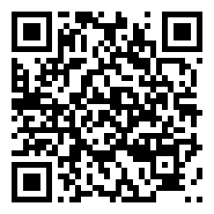
#6
「ストリートファイターリーグ JAPAN 2026」Division F 第2節 ☆☆18時40分より初心者必見！SFリーグ: ウォームアップ☆☆
📺 Capcom Fighters JP
👁 1,003,335 👍 6,691 💬 128
⏱ 4:11:05 · 📅 公開7時間前
https://www.youtube.com/watch?v=IrZHAeV6Cx4
💡 公開7時間で急上昇入り！ 100万再生超の大ヒット

Slide 7


#5
【ティザー予告 第2弾】新TVシリーズ「ハリー・ポッターと賢者の石」2026年12月下旬〜配信開始｜Hulu
📺 Hulu Japan公式
👁 48,551 👍 190 💬 38
⏱ 2:28 · 📅 公開30時間前
https://www.youtube.com/watch?v=DtezRl8-9Ow
💡 公開1日で急上昇 急上昇中の新興コンテンツ

Slide 8

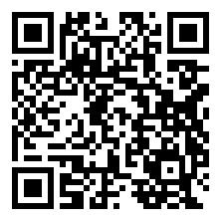
#4
DECO*27 - 洗脳 feat. 初音ミク
📺 DECO*27
👁 614,732 👍 44,300 💬 1,312
⏱ 2:53 · 📅 公開11時間前
https://www.youtube.com/watch?v=l1UOPIr76CA
💡 公開11時間で急上昇入り！ 50万再生の注目コンテンツ いいね率7.2%と視聴者の支持が非常に高い

Slide 9


#3
【マインクラフト】大量のボタンを押して部屋から脱出してください【日常組】
📺 日常組
👁 718,988 👍 22,330 💬 802
⏱ 1:18:16 · 📅 公開13時間前
https://www.youtube.com/watch?v=R7vnJMDvPnk
💡 公開13時間で急上昇入り！ 50万再生の注目コンテンツ いいね率3.1%と好評価

Slide 10

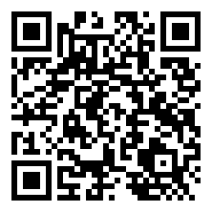
#2
公式予告編大荒れ！？HBO版「ハリーポッター」映画版すぎてリメイク不要論や黒人スネイプ問題、画面暗すぎ問題やJKへのボイコットと大議論が勃発してしまう。普段は肯定的な日本ファンの反応も・・・
📺 プク太の世界時事ニュース
👁 181,092 👍 4,385 💬 819
⏱ 16:21 · 📅 公開0時間前
https://www.youtube.com/watch?v=Yfo-57SNixQ
💡 公開0時間で急上昇入り！ 10万再生突破の話題作 いいね率2.4%と好評価

Slide 11
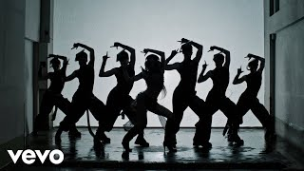

🏆 NO. 1 🏆
LISA - SaWaDiKa (Official Music Video)
👁 78,620,617 👍 1,672,215 💬 172,318 ⏱ 3:07 📅 公開21時間前
💡 公開21時間で急上昇入り！ 500万再生超の超バズ動画 前日比+454.8%の爆発的な伸び
https://www.youtube.com/watch?v=FyS5dAywkEo

Slide 12







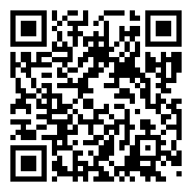

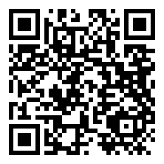
🎬 エンタメ 人気動画 TOP 5
#1
🔴LIVE: 24 HOURS+ Bluey Episodes in HD! ✨ 💙…
📺 Bluey - Official Channel 👁 31,270,198 👍 76,639 ⏱ 不明 📅 2026-04-02
https://www.youtube.com/watch?v=RHUauMcYlX0
#2
[🔴LIVE] 깔깔티비 💫1박2일💫 화질UP 🔥24시간 무한 스트리밍🔥 ㅣ…
📺 KBS Entertain: 깔깔티비 👁 20,816,836 👍 11,654 ⏱ 不明 📅 2025-04-07
https://www.youtube.com/watch?v=P8QordVAUyU
#3
いや勝つんかいw #おもしろ #エンタメ #ネタ #バズれ #shorts
📺 やっさん2 👁 19,164,962 👍 157,770 ⏱ 0:10 📅 2025-08-09
https://www.youtube.com/watch?v=fBQOV3jiST0
#4
El Chavo del 8 EN VIVO 24/7 🔴 Maratón de t…
📺 El Chavo del 8 👁 19,010,497 👍 63,480 ⏱ 不明 📅 2025-12-25
https://www.youtube.com/watch?v=fy_fYd3ZwPE
#5
クビの真相は？【GOKKO】【ごっこ倶楽部】【企業研究】【エンタメ業界】【IT業界】…
📺 ごっこ倶楽部の楽屋 👁 12,785,587 👍 170,335 ⏱ 1:28 📅 2025-04-14
https://www.youtube.com/watch?v=i5TSvrhVH94

Slide 13








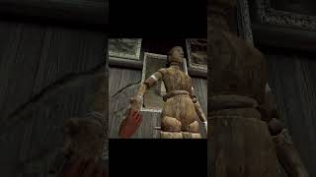

🎮 ゲーム 人気動画 TOP 5
#1
見たことの無い落ち方をする配信者#葉 #ゲーム実況 #切り抜き #onlyup
📺 葉ちゅべ 👁 22,743,885 👍 403,399 ⏱ 0:38 📅 2023-07-07
https://www.youtube.com/watch?v=0cjKg-Z3xak
#2
感動のダブルスイカ‼️ #スイカゲーム #ゲーム実況 #サワヤンゲームズ
📺 にこみチャンネル 👁 20,470,893 👍 362,137 ⏱ 0:59 📅 2023-12-22
https://www.youtube.com/watch?v=mhCy0IgobIw
#3
全部ひっかかる人【しょぼんのアクション3D】 #ゲーム実況
📺 タン 👁 19,839,330 👍 389,598 ⏱ 1:00 📅 2023-09-28
https://www.youtube.com/watch?v=XGbduoPa_-0
#4
ロシア人を質問責めしたら反応がカワイイwwwww【Liar’s Bar/ライアーズバ…
📺 ゼロ / ZERO 👁 18,660,644 👍 546,172 ⏱ 0:44 📅 2024-12-11
https://www.youtube.com/watch?v=k3pCB0OwN10
#5
ホラーゲームを全力で楽しむ男
📺 キシタク店長-DVR- 👁 17,608,326 👍 545,345 ⏱ 1:00 📅 2022-10-19
https://www.youtube.com/watch?v=ytBtKVEAmGQ

Slide 14










✨ アニメ 人気動画 TOP 5
#1
YOASOBI「勇者」 Official Music Video／TVアニメ『葬送の…
📺 YOASOBI 👁 223,257,048 👍 1,230,646 ⏱ 3:24 📅 2023-09-29
https://www.youtube.com/watch?v=OIBODIPC_8Y
#2
ヒグチアイ / 悪魔の子 (アニメスペシャルVer.) | Ai Higuchi “…
📺 ヒグチアイ 👁 221,782,779 👍 2,046,451 ⏱ 3:50 📅 2022-01-24
https://www.youtube.com/watch?v=WPl10ZrhCtk
#3
TVアニメ『呪術廻戦』第2期「渋谷事変」ノンクレジットOPムービー／OPテーマ：Ki…
📺 TOHO animation チャンネル 👁 165,203,063 👍 0 ⏱ 1:31 📅 2023-09-01
https://www.youtube.com/watch?v=5yb2N3pnztU
#4
TVアニメ『呪術廻戦』第2期「懐玉・玉折」ノンクレジットOPムービー／OPテーマ：キ…
📺 TOHO animation チャンネル 👁 150,216,926 👍 0 ⏱ 1:31 📅 2023-07-07
https://www.youtube.com/watch?v=gcgKUcJKxIs
#5
TVアニメ『ダンダダン』HAYASii「Hunting Soul」【lyric vi…
📺 MBS animation 公式チャンネル 👁 35,748,578 👍 482,519 ⏱ 4:04 📅 2025-08-08
https://www.youtube.com/watch?v=XoodunTw0kw

Slide 15





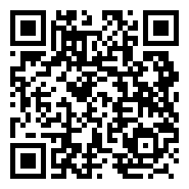




🍿 映画 人気動画 TOP 5
#1
シンクロ率100％だった映画『Michael』の裏側
📺 フィルムチェーン 👁 7,008,762 👍 106,620 ⏱ 0:56 📅 2026-05-18
https://www.youtube.com/watch?v=lyZZdUUM_GM
#2
歌舞伎町タワーの日本一高い映画館「109シネマズプレミアム新宿」を正直レビュー！
📺 正直レビュー 🍰🍛 👁 6,931,995 👍 120,528 ⏱ 1:00 📅 2025-03-15
https://www.youtube.com/watch?v=2a1YM7MCXng
#3
トイストーリー5面白くなかった。1と2が最高すぎたから見ない方がよかったと後悔してま…
📺 かえぽん 👁 4,561,913 👍 24,190 ⏱ 0:12 📅 2026-07-09
https://www.youtube.com/watch?v=mEAhcCWMAa4
#4
名作映画を見た感想を嘘ついてる奴は誰だ！映画人狼バトル開始！
📺 東海オンエア 👁 3,565,409 👍 30,732 ⏱ 34:45 📅 2024-09-26
https://www.youtube.com/watch?v=KWYewgdSAOI
#5
【2ch有益スレ】今まで見た映画の中で「一番最悪だった映画」挙げてけｗ
📺 2ch有益プラネット【ゆっくり解説】 👁 3,206,021 👍 37,474 ⏱ 0:59 📅 2023-10-19
https://www.youtube.com/watch?v=J4JTp1tNrkk

